Slide 1
nShift – Nyt pakkelabel system

Slide 2
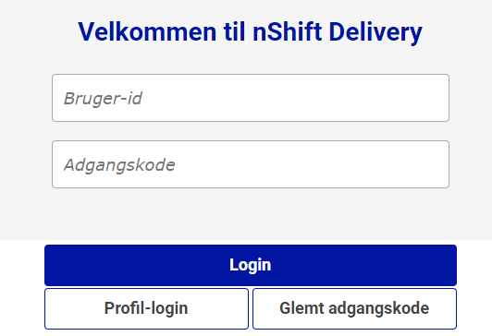
Skift fra Pacsoft til nShift
I maj 2022 har vi skiftet fra Pacsoft til nShift, til at printe pakkelabels.
nShift er næsten 1-1 med Pacsoft, så der burde ikke være den store ændring for dig.
LOG-IN
Link: https://www.unifaunonline.com
Bruger-ID: 245001XX
Password: Det du har fået udleveret af Business Optimization.
Alle afsender, modtagere og favoritter er kopieret med over fra tidligere, så alt bruge være som tidligere.
Skal der oprettes nogle nye favoritter, skal du sende en mail til BO@3.dk med info om afsender og/eller modtager, og på hvilke bruger-id.

Slide 3
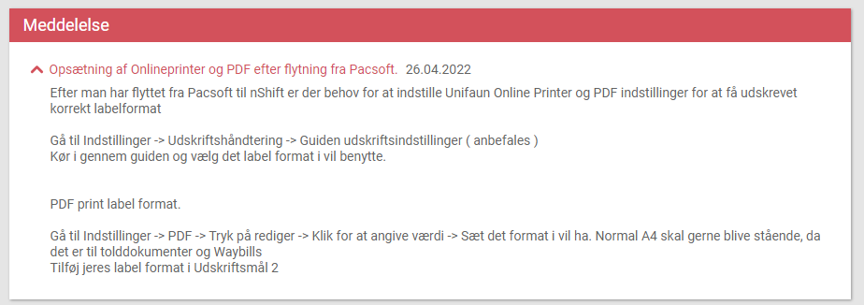
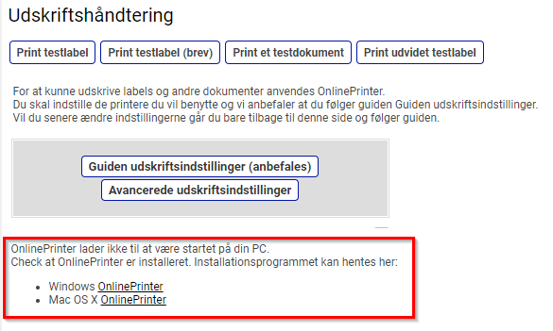
Opsætning af Printer
Første gang du logger ind i nShift, skal du opsætte printeren.
For at kunne opsætte og bruge printeren, skal du have Online printer installeret. Har du brugt Pacsoft regelmæssigt, burde du allerede have den nyeste version installeret.
Hvis ikke det er installeret, vil du få denne besked op, når du klikker på ”Guiden udskriftsindstillinger (anbefales)” .
Og så skal du have fat i Servicedesk, da en Admin skal godkende installationen (se slide 4).
Er OnlinePrinter installeret, gå til Slide 5

Slide 4

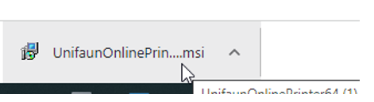
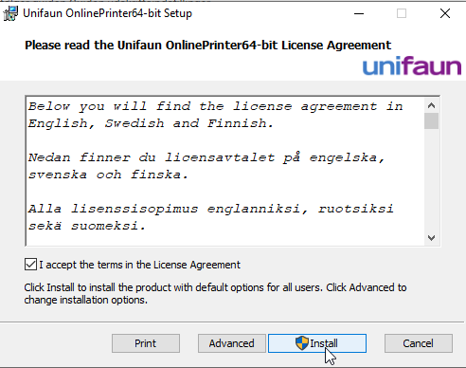
Opsætning af Printer
Klik på OnlinePrinter linket.
Filen begynder at blive downloaded, og når det er sket, skal du klikke på denne for at starte installationen.
Sæt hak i ”I accept the terms in the license Agreement” og klik Install.
Når den kommer op og spørger efter Admin login, så skal du have fat i Servicedesk, som skal logge ind og færdiggøre installationen.

Slide 5
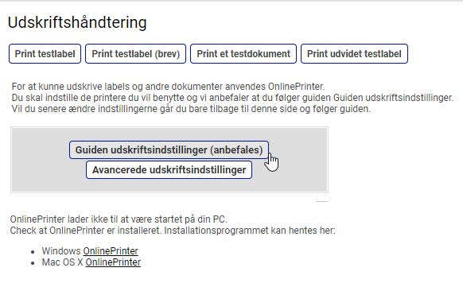
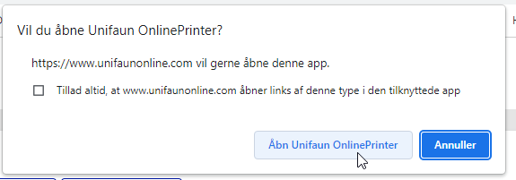
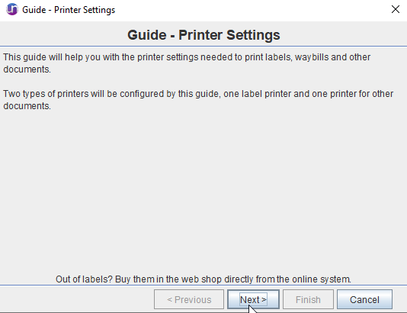
Opsætning af Printer
Når OnlinePrinter er installeret, kan du starte Printer opsætningen.
Klik på ”Guiden udskriftsindstillinger (anbefales)”.
Klik på ”Åben unifaun OnlinePrinter” og sæt hak i ”Tillad altid….”.
Guiden åbner op, med lidt tekst om hvad der skal ske i opsættelses processen.
Klik Next 2 gange.

Slide 6
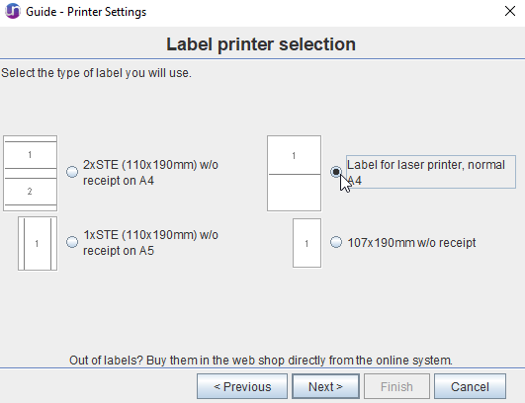
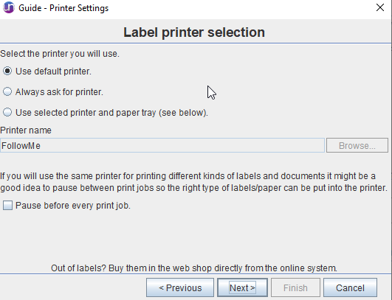
Opsætning af Printer
Vælg hvilken størrelse label/papir der skal printes på. Den normale opsætning er som her ”Label for laser printer, normal A4”.
Klik Next.
Vælg hvilken printer som der skal printes på, når du opretter pakkelabels. Vælger du ”Use default printer”, vil systemet vælge ud fra den indstilling du har på din PC.
Klik Next når du har valgt.
(Du kan altid gå tilbage til denne gennemgang og ændre dine indstillinger ☺).

Slide 7
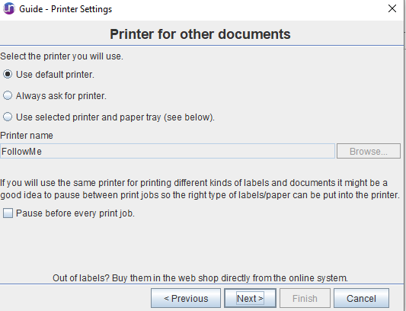
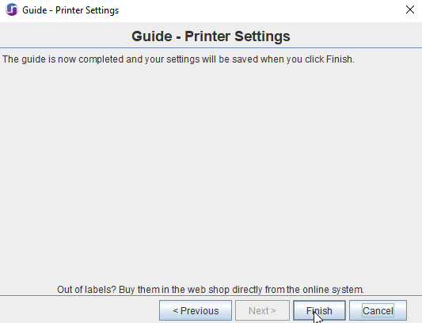
Opsætning af Printer
Klik Next igen.
Nu skal du vælge hvilken printer du vil bruge til andre dokumenter end labels. (Det kan godt være samme valg, som ved labels).
Klik Next når du har valgt printer.
Klik Finish.
Du er nu klar til at printe!
Har du problemer med at printe, kan du altid køre printeropsætningen igennem igen.

Slide 8
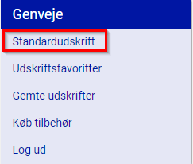
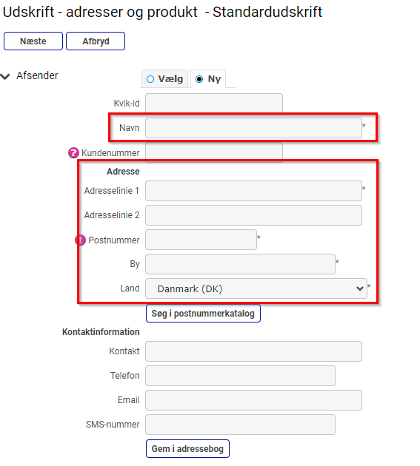
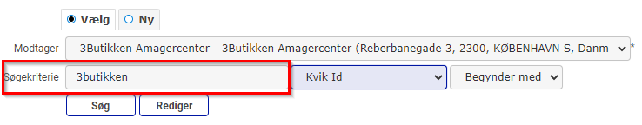
Opret pakkelabel
Vælg Standard udskrift på forsiden, under Genveje.
Er det en ny afsender og/eller modtager du skal oprette en pakkelabel til, skal du klikke på Ny, og skrive navn og adresse.
Er det en afsender og/eller modtager som allerede finde, søges der efter denne i feltet til dette.

Slide 9


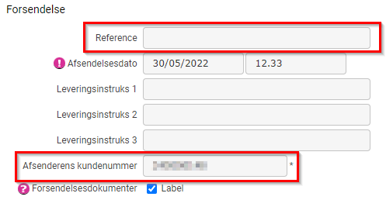
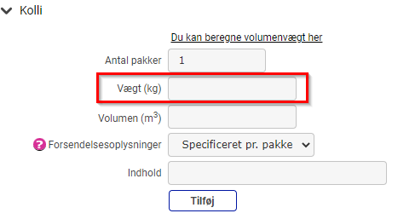
Opret pakkelabel
Vælg rette produkt.
PostNord DK Mypack Home = modtager er privat person.
PostNord DK Parcel = Modtager er erhverv.
Klik Næste.
Notér evt. Reference som ordre/case ID her.
Beder systemet om Afsenderens kundenummer skal du sætte dit bruger-ID ind her (245000XXX).
Angiv vægten på pakken, under Kolli

Slide 10
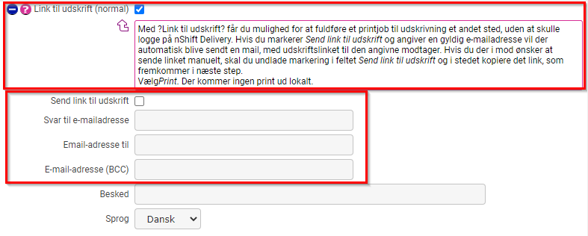
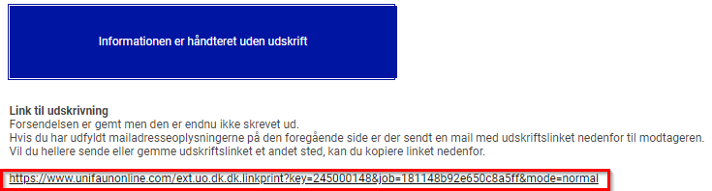
Opret pakkelabel
Vil du sende et link til en mail adresse, kan du gøre det på 2 måder.
1. Sæt hak i Link til udskrift (normal) og her vil der komme et link frem du kan gemme og sende, når du klikker print.
2. Sætte hak i Send link til udskrift og udfylde ”svar til e-mailadresse” og ”Email-adresse til” (obligatorisk), og evt. BCC mail adresse og/eller besked.
Har du valgt Link til udskrift (normal) får du linket når du har klikket Print (Se billede).

Slide 11

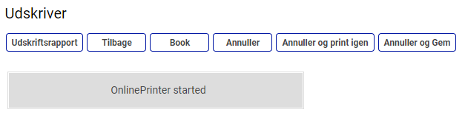
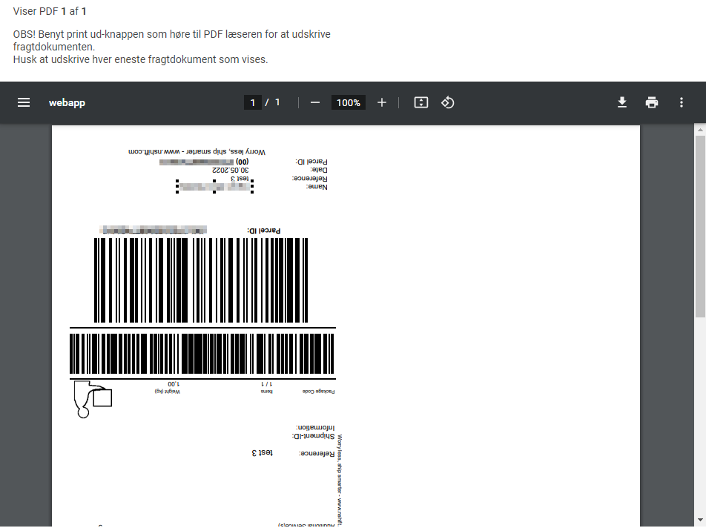
Opret pakkelabel
Klik Print for at printe label med det samme.
Har du ikke valgt Link til udskrift, vil der stå OnlinePrinter started og label er sendt til din valgte printer.
Klik Print PDF for at få label frem som du kan gemme, printe eller sende.

Slide 12
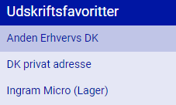
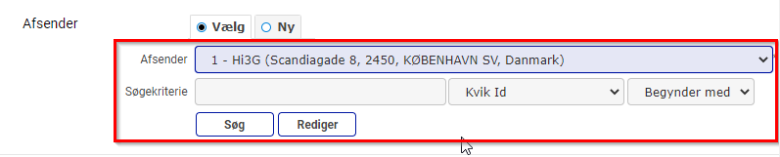
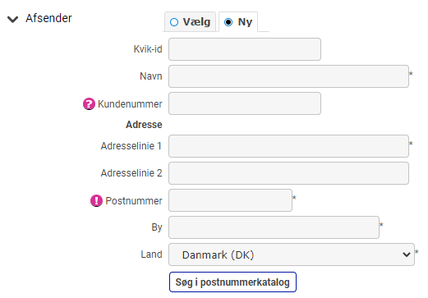
Opret pakkelabel (favorit)
Klik ind på den ønskede udskrift favorit, fra listen.
Find evt. afsender eller modtager på listen, eller søg i feltet ”Søgekriterie” og klik Søg.
Ved oprettelse af ny adresse, vælg Ny og skriv korrekt adresse ind.

Slide 13
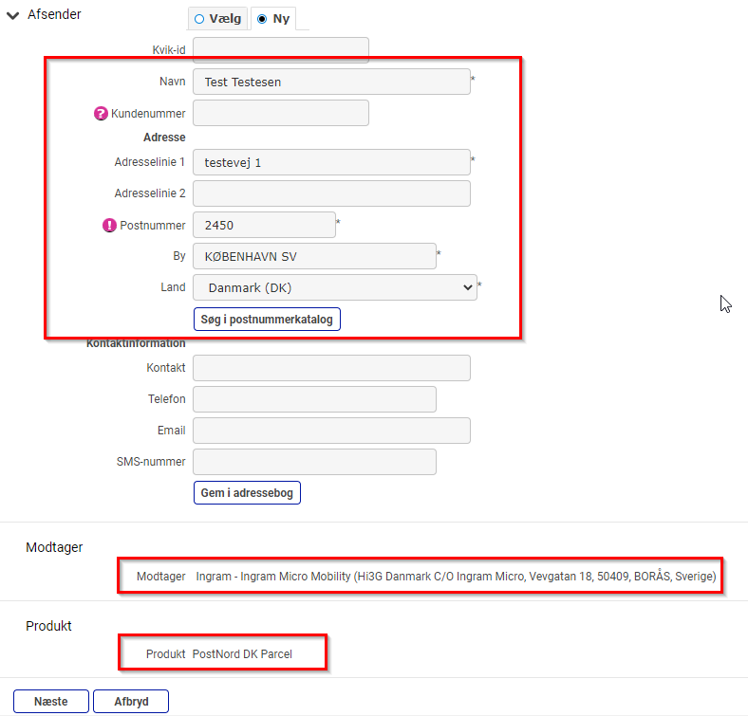
Opret pakkelabel (favorit)
Hvis der ikke er valgt produkt, vælges dette.
PostNord DK Mypack Home = modtager er privat person.
PostNord DK Parcel = Modtager er erhverv.
Når alt er som det skal være, for afsender, modtager og product klik Næste.

Slide 14
Opret pakkelabel (favorit)
Notér evt. Reference som ordre/case ID her.
Beder systemet om Afsenderens kundenummer skal du sætte dit bruger-ID ind her (245000XXX).
Angiv vægten på pakken, under Kolli.

Slide 15
Opret pakkelabel (Favorit)
Vil du sende et link til en mail adresse, kan du gøre det på 2 måder.
1. Sæt hak i Link til udskrift (normal) og her vil der komme et link frem du kan gemme og sende, når du klikker print.
2. Sætte hak i Send link til udskrift og udfylde ”svar til e-mailadresse” og ”Email-adresse til” (obligatorisk), og evt. BCC mail adresse og/eller besked.
Har du valgt Link til udskrift (normal) får du linket når du har klikket Print (Se billede).

Slide 16
Opret pakkelabel (Favorit)
Klik Print for at printe label med det samme.
Har du ikke valgt Link til udskrift, vil der stå OnlinePrinter started og label er sendt til din valgte printer.
Klik Print PDF for at få label frem som du kan gemme, printe eller sende.

